Slide 1

Государственное учреждение образования
«Гимназия №2 г. Солигорска»
Людмила Антоновна Ларчик
Учитель истории и обществоведения высшей квалификационной категории
Урок Всемирной истории Нового времени в 7 классе
Тема урока : «Южные и западные славяне»

Slide 2
Домашнее задание:
§ 17,
таблица стр.116 учебника.

Slide 3
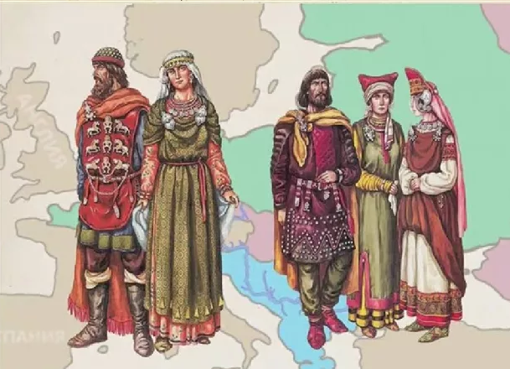
Южные и западные славяне

Slide 4
Вспомните, какие народы относятся к южным и западным славянам?
Какие страны Европы они заселяли в XVI-XVIII вв.?
Под властью каких империй находились данные территории в XVII-XVIIIвв.?

Slide 5
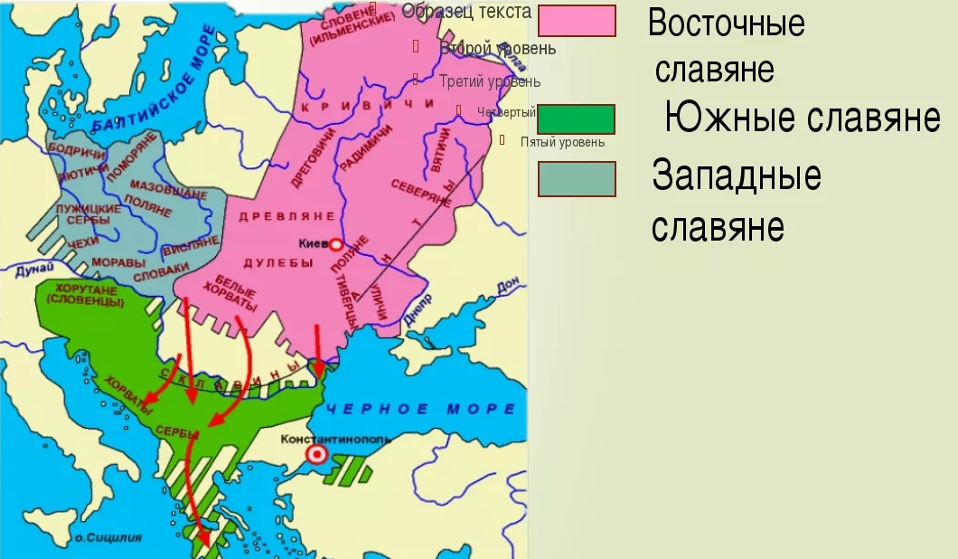

Slide 6
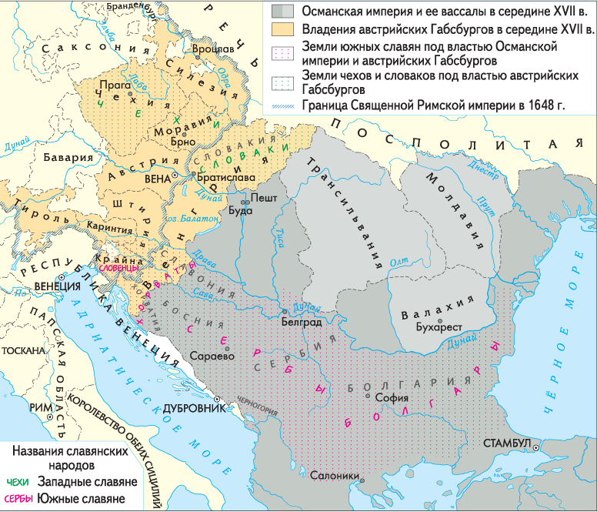

Slide 7
Проблемное задание!
Охарактеризуйте положение южных славян под властью Османской империи и Австрии, выясните, каковы результаты этого владычества?

Slide 8
Южные славяне под властью Турции | Южные славяне под властью Австрии
Болгария, Сербия, Босния, Герцеговина, часть Хорватии, Черногория | Славония, Словения, часть Хорватии
Разрушены и закрыты десятки монастырей и тысячи церквей, многие переделаны в мечети. | Местные жители получали за службу участки земли и первоначально пользовались правом внутреннего самоуправления.
Принудительное переселение славян на другие территории; угоняли для продажи в рабство или для поселения в турецких городах. | Под воздействием реформационных идей государственным языком был объявлен немецкий.
Многие славяне принимали ислам, так как турки облагали мусульман меньшими налогами. | Вводилась свобода вероисповедания, изменившая положение католической церкви.
Тем не менее большинство южных славян сохранили родной язык, веру и традиции. | Особенно сильным реформационное движение было в Словении. Оно способствовало росту национального самосознания и формированию национального языка.
Вывод: непосильные налоги, религиозное и национальное угнетение вызывали сопротивление со стороны славянского населения, способствовали росту национального самосознания.

Slide 9
Западные славяне.
Работа в группах:
Группа: выяснить проблемы, с которыми столкнулось в развитии Чешское государство;
Группа: выяснить особенности развития территории Словакии;
Группа: к чему привела Речь Посполитую широкая шляхетская демократия;
Сделайте вывод о положении западных и южных славян к концу XVIIIвека.

Slide 10
Чехия
В 1526 г. Чехия перешла под власть Габсбургов.
Преследования протестантов- антигабсбургское восстание (1618—1620) и Тридцатилетняя война.
Восстание подавлено-разгромом чешских сил в битве у Белой Горы в 1620 г. и восстановлением власти Габсбургов. Чехи вынуждены были принимать католичество
приток немецкого населения; вытеснение чешского языка из государственного оборота; онемечивание знати и значительной части городского населения.
С XVIIIв. уничтожаются органы сословного представительства
Начало деятельности «будителей».
Словакия
Словакия входит в состав Венгерского королевства.
1526 г.-поражение Венгрии в битве при Мохаче, раздел Венгрии и переход Словакии под власть Австрийского государства.
До конца XVII в. словацкие земли были ареной противостояния Османов и Габсбургов, что тормозит развитие экономическое развитие региона.
Начинается распространение идей Реформации, что помогает распространению чешского языка. Во второй половине XVI в. появилось книгопечатание.
В 1581 г. вышла первая словацкая книга на чешском языке со словацкими чертами — « Малый катехизис» Мартина Лютера. В это же время вошло в употребление название «Словакия»
Польша
Монархия со слабой королевской властью.
В 1569 г. Польша объединилась с Великим Княжеством Литовским в одно государство — Речь Посполитую, в состав которого входили белорусские, польские, литовские и украинские земли.
В XVII в. в Речи Посполитой нарастали религиозные, межнациональные и социальные противоречия, приведшие к восстанию в Украине (1648—1651) и потере Левобережной Украины.
XVII-XVIII века-активная внешняя политика, приведшая к постоянным войнам с Россией, Швецией, Османской империей. Разорялось население, росло недовольство королем, страна приходила в упадок.
Ослаблению государства способствовал также принцип «liberum veto», что мешало проведению реформ.
Упадком воспользовались Австрия, Пруссия, Россия и в конце XVIII в. разделили ее между собой.

Slide 11
Обобщающий вывод:
К концу XVIII в. все южные и западные славяне оказались под чужеземным господством.
Но они сохранили свой язык и культуру, и это стало основой борьбы за национальную независимость в следующем столетии.

Slide 12


